Slide 1

张力宇
计算机视觉课程期中汇报

Slide 2
1.background
2.motivation
3. algorithm
4.experiment
5.code

Slide 3
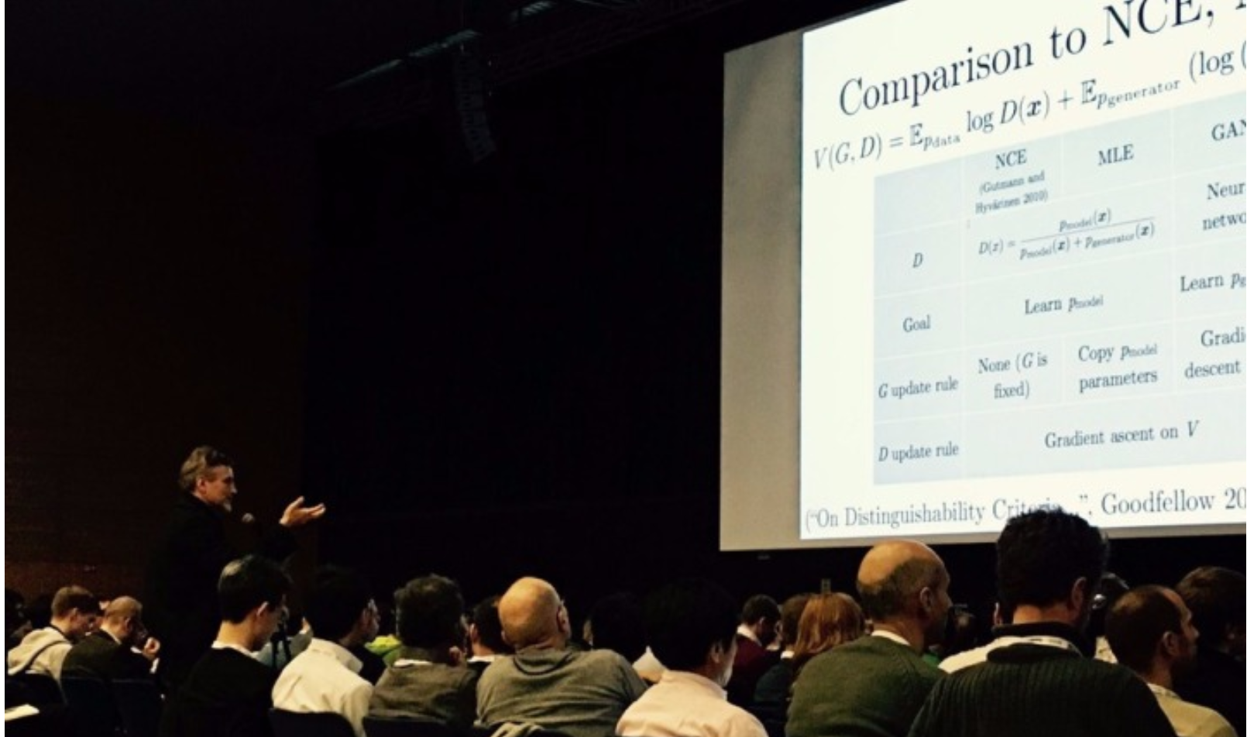
Background
So far, the most striking successes in deep learning have involved discriminative models, usually those that map a high-dimensional, rich sensory input to a class label.
2014年前后，判别式模型在深度学习取得巨大成功，但是生成模型没有在以反向传播为核心的机器学习时代取得开创性进展。
Related Work:
In NIPS public version:
similar to predictability minimization[PM算法]
the competition between the networks is the sole training criterion, and is sufficient on its own to train the network. The adversarial training in predictability minimization is only a regularizer.
However, the real great work is not the first to think out the method, but the first one who makes the method to a new field and lets other researchers focus on this field.
Notes:
这里可能就是要提一下那一篇趣闻。这里所谓的判别式模型一般就是指我输入高维的数据，然后给出一个label。而生成模型要给一个低维的提示，生成高维的一些数据。GAN的训练标准只有一个就是2个神经网络的对抗。最核心的不同就是GAN是2个网络在对抗，这个过程本身就是在训练。PM的主体是自编码重构，对抗训练仅仅作为一个正则，起到辅助作用。

Slide 4
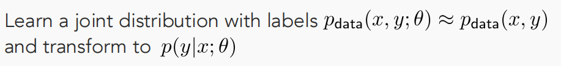
Why GAN?(Motivation)
The basic order of deep learning generative model described by the authors:
discover rich, hierarchical models that represent probability distributions over the kinds of data encountered in artificial intelligence applications.
拟合数据分布！
The probelm of traditional methods:
Deep generative models have had less of an impact, due to the difficulty of approximating many intractable probabilistic computations that arise in maximum likelihood estimation and related strategies, and due to difficulty of leveraging the benefits of piecewise linear units in the generative context.
传统的生成模型要使用诸如最大似然分布的传统方法，难以处理图片这类高维数据，但是很难结合神经网络和反向传播的方式。
这就是GAN的巨大创新，GAN是把神经网络应用在生成模型中,并且GAN对抗训练回避直接学习原始分布的问题。
Notes:
GAN本质要拟合高维数据的分布。

Slide 5
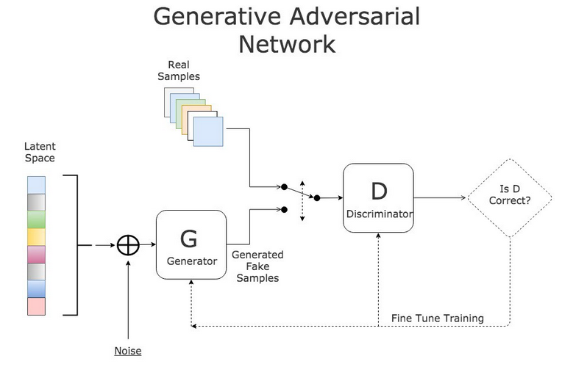
The important two models
a generative model G and a discriminative model D
D 相当于警察，G相当于造假者。
G的目的是让生成的模型分布尽量和原有的分布相似。D的目的是判断是不是原有的分布。
The input and output of two models
引用自paperwithcode
we define a prior on input noise variables pz(z), then represent a mapping to data space as G(z; θ_g)
G输入是高斯噪音（潜在的先验），输出是生成的数据
We also define a second multilayer perceptron D(x; θd) that outputs a single scalar. D(x) represents the probability that x came from the data rather than p_g.
D输入是某数据（维度相同，可能是真实数据可能是G生成的伪造数据），输出是真实数据的概率p，
Notes:
生成器和判别器。这个高斯噪音我们可以理解成一个潜在的先验

Slide 6
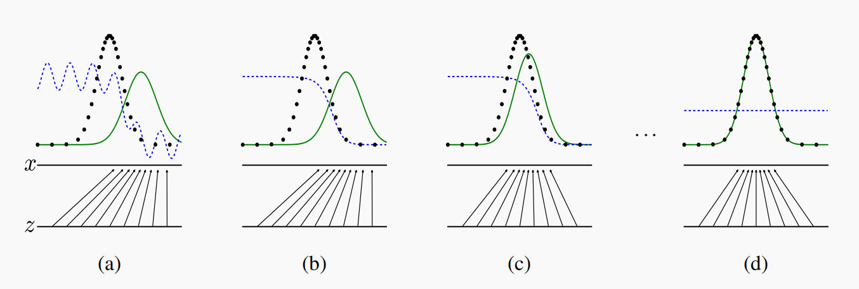
What to train
Notes:
这一段直接由我自己口述这个函数，D有2个优化目标的组成部分，一部分是要把所有pdata判定成1，一部分是要把所有的G(pz)判定成0. G就是一个优化目标，让D尽量分辨不出来,D就会输出0.5.

Slide 7
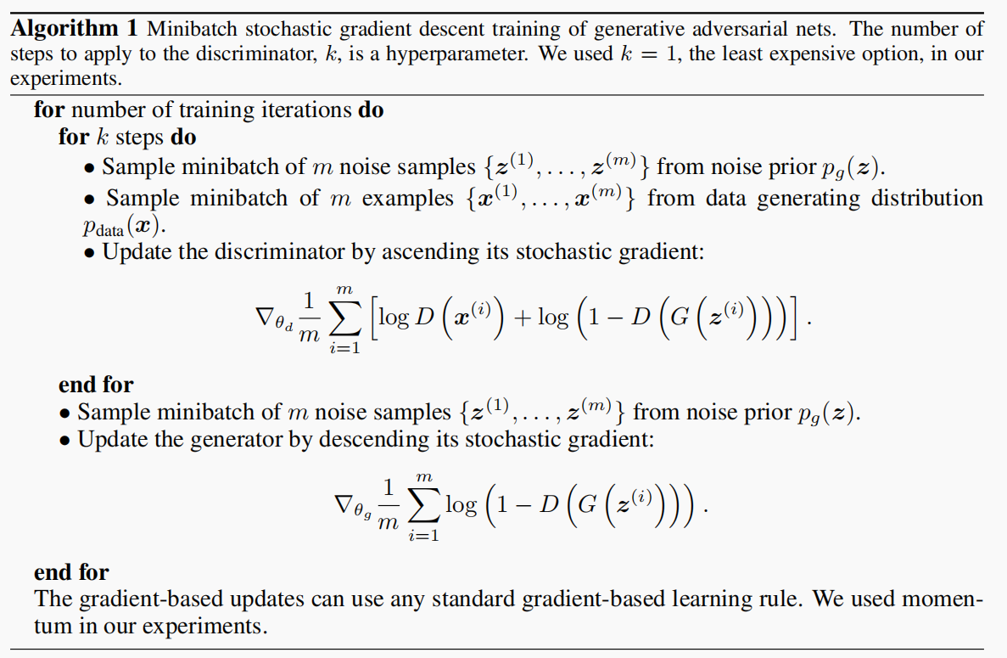
algorithm
先更新k次判别器的梯度
再更新一次生成器的梯度
Notes:
先取一下噪音的先验，用先验生成数据，训练k轮判别器。然后再训练生成器。

Slide 8
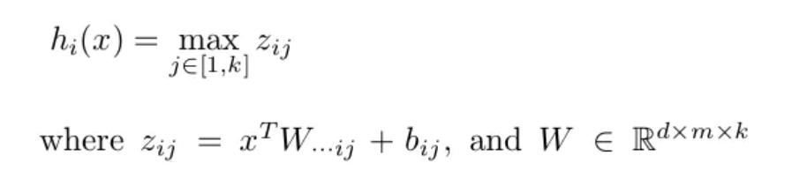
experiment
G: a mixture of rectifier linear activations and sigmoid activations
多个全连接层+ relu函数 或 sigmoid 函数
D：a mixture of rectifier linear activations and maxout activations
多个全连接层+ Maxout 函数
used noise as the input to only the bottommost layer of the generator network.
噪音仅仅在G的最开始层加入

Slide 9
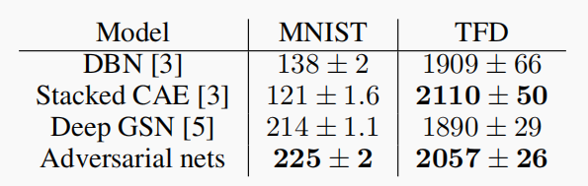
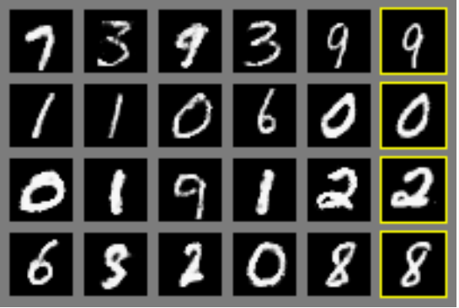
experiment result of the paper
Parzen window-based log-likelihood estimates.

Slide 10
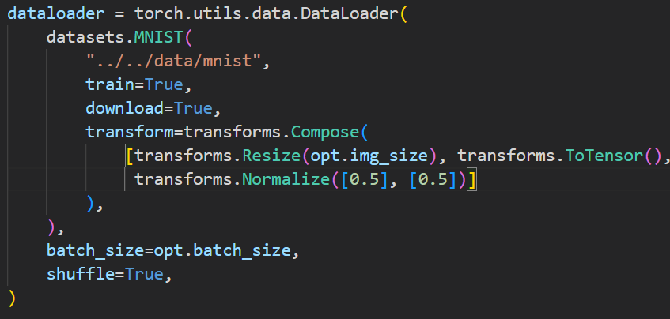
Code
Mnist数据集
原始数据形式：
由pytorch自带的Dataloader提供minist的数据集，
提供的原始的单个数据是784维的vector，代表这个28*28的图片
潜变量噪音是numpy的normal库生成

Slide 11
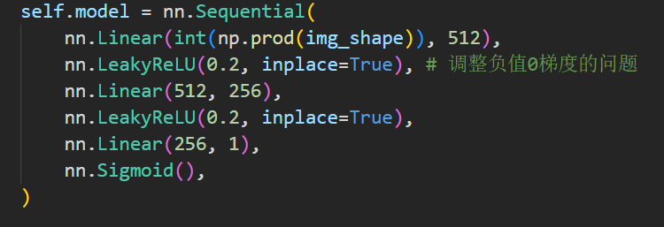
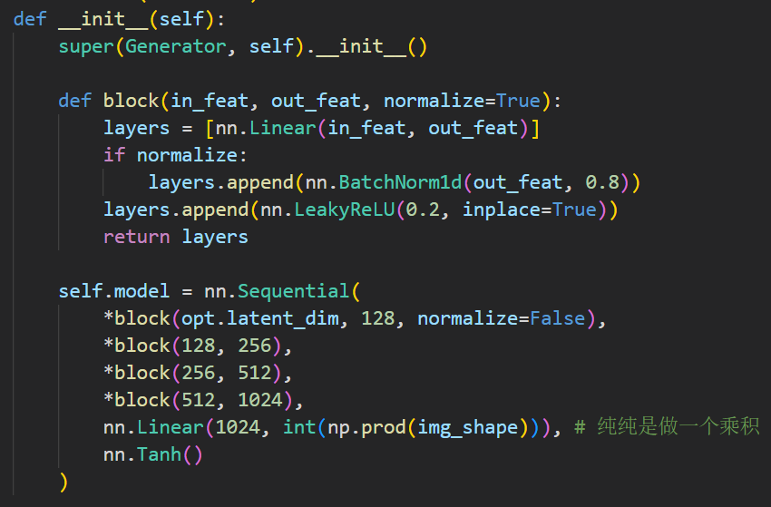
Code
D输入输出格式：
输入：一张图片，784维的向量
输出：一个float，由sigmoid函数作为激活函数，所以输出的一个概率，代表是真实数据集的可能性
G输入输出格式：
输入：100维的向量（高斯分布的随机噪音）
输出：一张图片，784维的向量

Slide 12
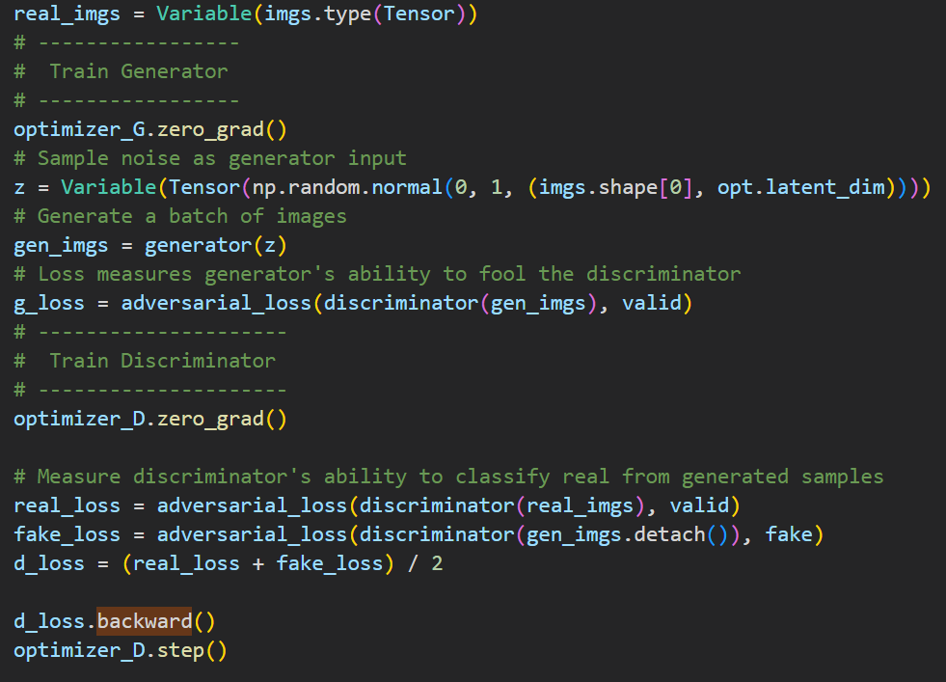
Code
在训练期间的数据形式和输入输出格式：
（k = 1）
1.先由G生成相同批量大小的图片（和论文有所不同），然后记录g_loss,注意这里计算损失是 log D(G(z))
2.计算关于D的real_loss和fake_loss，并且反向传播。
注意由于框架的特性，一次反向传播会同时更新D和G。这里是利用pytorch的反向传播特性
Notes:
计算g_loss这里仅仅是为了画图

Slide 13
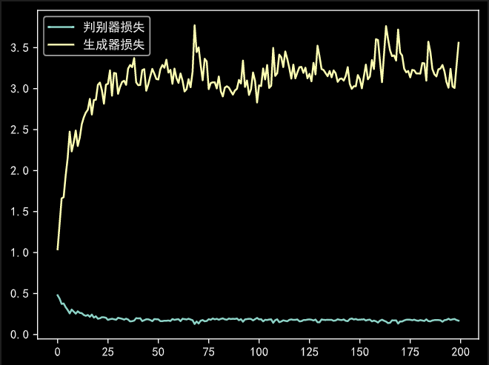
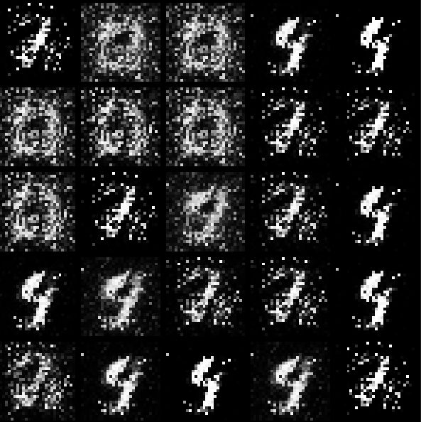
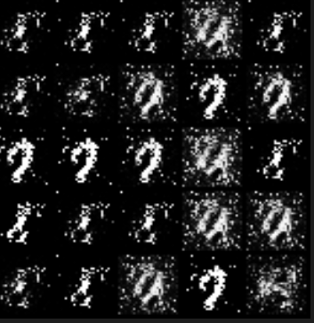
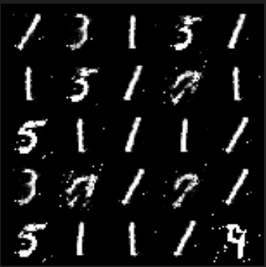
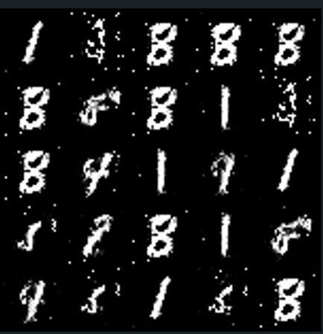
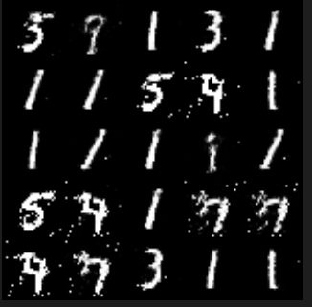
代码运行结果：
Notes:
也就是生成器在大约50轮就较好的学习到能够骗过判别器的图片模型的分布，虽然尽管用肉眼来看效果比较一般，但是对于判别器已经能够欺骗了。

Slide 14
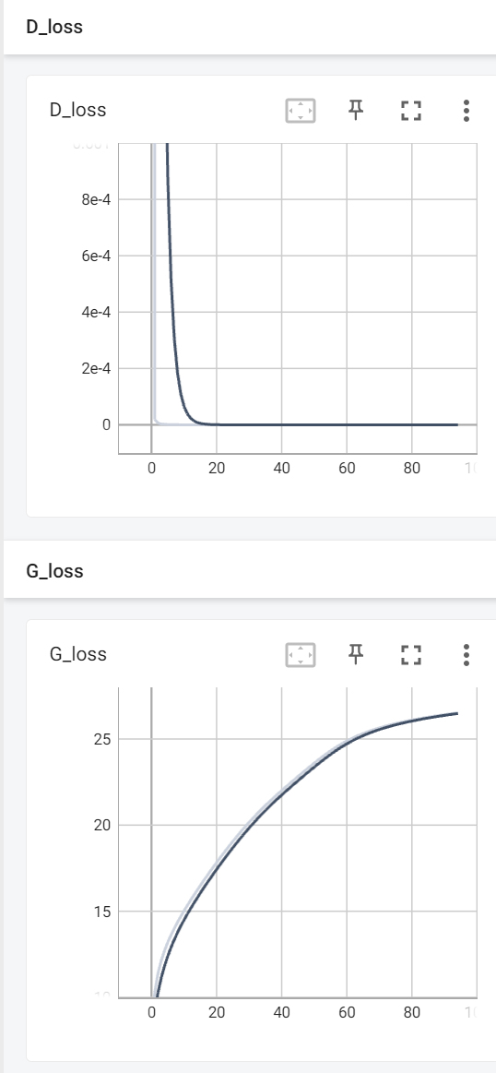
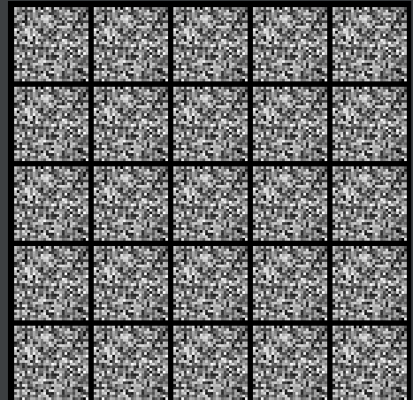
尝试更换下模型的参数
将判别器和生成器都变得更加复杂，结果出现判别器过强，生成器训练太慢导致fake_loss非常小,生成器更新的梯度非常小，陷入对生成器不利的恶性循环。

Slide 15
感谢聆听
张力宇
Email:12012530@mail.sustech.edu.cn

